Slide 1


Slide 2
Les consignes :
Loic :
Fonctionnalités
Champ de recherche = champ de saisie éditable
Le bouton de recherche non fonctionnel.
Cartes hébergement/activité intégralement cliquables. Liens vides.
Filtres non fonctionnels mais avec changement d’apparence au survol.
Liens “Hébergements” et “Activités” du menus = ancres menant aux sections de la page.
Contraintes techniques
Respect maquettes desktop et mobile fournies.
Adaptations libres pour tablettes : éléments non coupés, texte de taille suffisante.
Pas de breakpoints imposés.
Formats d’image adaptés par rapport à la résolution et au temps de chargement.
Les icônes issues de la bibliothèque Font Awesome.
Charte de couleurs : bleu #0065FC, bleu clair #DEEBFF et gris #F2F2F2.
La police du site est Raleway.
Sarah :
Pas de framework : code from scratch.
Usage de Visual Studio Code recommandé.
Intégration possibles des icônes Font Awesome en HTML ou CSS.
Utilisation de Flexbox de préférence, CSS Grid aussi utilisable.
Utilisation des balises sémantiques,
Aucune erreur ni alerte au validateur W3C HTML et CSS.
Le site compatible avec les dernières versions de Chrome et Firefox.
HTML et le CSS séparés,
Dossier de rendu organisé.
Code versionné avec Git.
Page déployée sur GitHub Pages ou GitLab Pages.

Slide 3
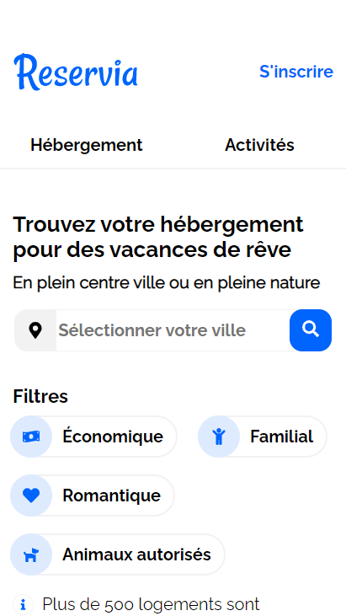
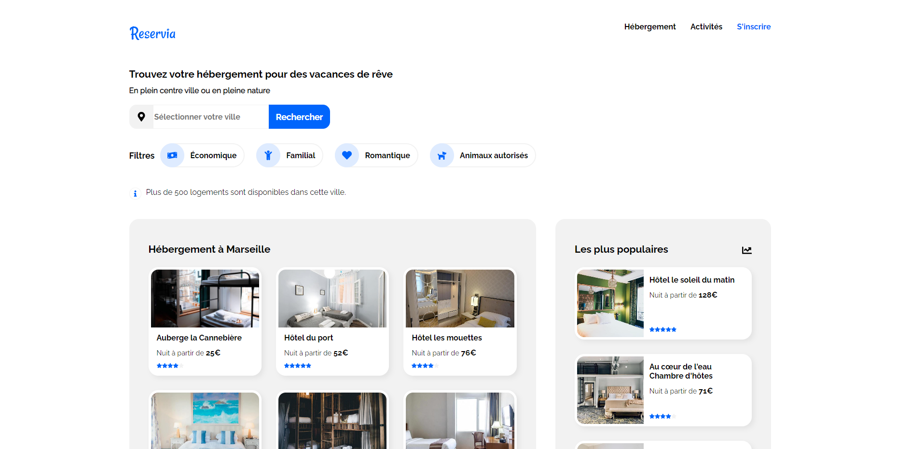
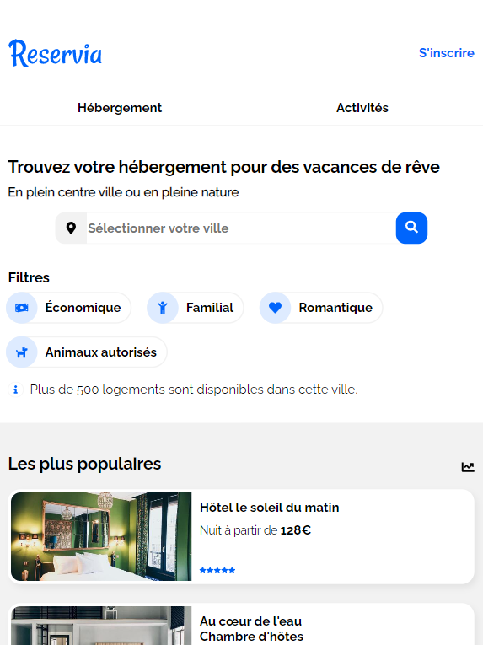
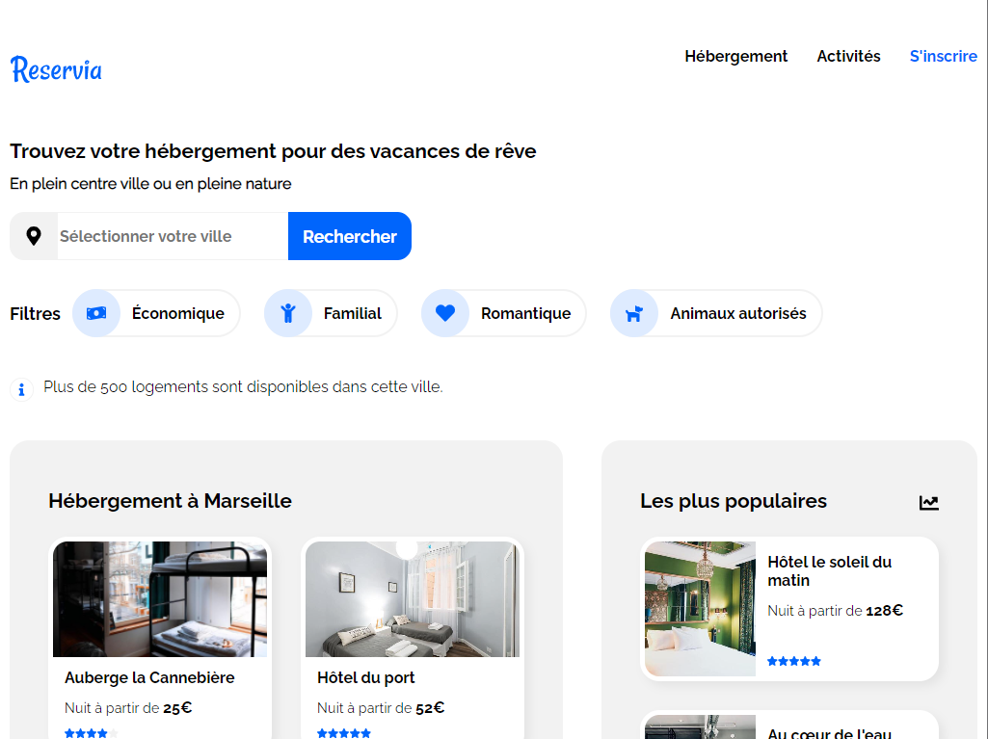
Le site :
Mobile (Pixel 2) :
Desktop :
Tablette
(iPad – portrait) :
Tablette
(iPad – paysage) :
Lien GitHub Pages :
https://jeremyltar.github.io/jeremyMergoud_2_25102020/

Slide 4
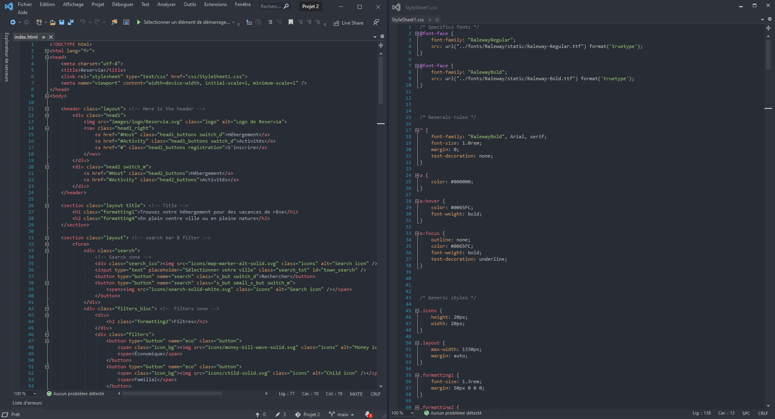
Le code :
Index.html
StyleSheet1.css
Lien GitHub :
https://github.com/jereMYltar/jeremyMergoud_2_25102020.git

Slide 5
Echange technique
&
Améliorations souhaitées

